Slide 1
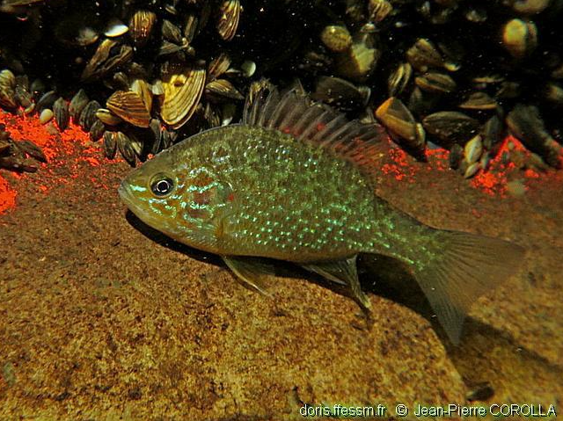
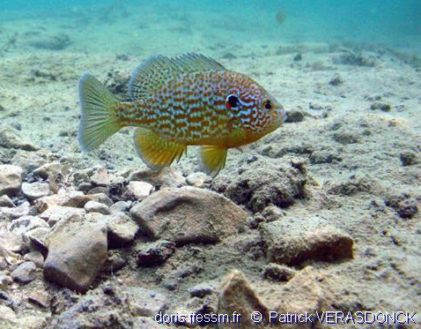
Novembre 21
La perche-soleil
La perche-soleil est originaire d’Amérique du Nord. Elle a été introduite en France en 1877 et a depuis colonisé toute la métropole. Elle fréquente les eaux peu profondes des lacs et des étangs riches en végétation. Elle est aussi présente dans les zones à faible courant des fleuves.
La perche-soleil mesure en général entre 8 et 15 cm mais des individus de 40 cm ont déjà été observés. Son corps de forme ronde est aplati latéralement. Il est de couleur de fond brun-jaune avec nombreuses taches bleutées et orangées irisées. Une tache noire bordée d'un point rouge, plus marquée chez les mâles, est généralement présente sur l'opercule. Les mâles présentent aussi des rayures bleues sur leurs joues plus visibles que chez les femelles. Ses 2 nageoires dorsales sont unies donnant l’impression d’être une seule. Ses nageoires pectorales sont longues et en forme de pointe et sa nageoire anale possède 3 pics.
La perche-soleil chasse de jour et à vue. Elle se nourrit de tout ce qu’elle trouve : insectes aquatiques, fourmis, salamandres larvaires, œufs de poissons, alevins, jeunes poissons, zooplancton. Elle peut également broyer de petits coquillage grâce à la présence de dents sur son palais. Elle semble ne pas s’alimenter en hiver lorsque la température de l'eau est inférieure à 8 °C.
La reproduction a lieu entre mai et août en eau peu profonde lorsque la température de l’eau est comprise entre 13 et 28°C. Le mâle nettoie le fond sur une zone de diamètre égale à 2 fois sa longueur et entame une parade nuptiale pour séduire une femelle. 1 000 à 3 000 œufs sont déposés par la femelle dans le nid. Ils seront gardés par le mâle jusqu’à leur éclosion. Les alevins resteront ensuite dans le nid sous la surveillance du mâle durant 1 à 2 semaines avant de se disperser. La maturité sexuelle est atteinte vers l’âge de 2 ans. La durée de vie de la perche-soleil est de 8 à 10 ans.
Hormis le brochet, la perche-soleil a peu de prédateurs en Europe. Ses principaux prédateurs se situent dans sa zone d'origine en Amérique du Nord.
La perche-soleil est considérée comme une espèce "nuisible" (espèce envahissante). Elle ne doit pas être remise à l’eau lorsqu’elle est pêchée.
Femelle
Mâle
Origine du nom :
Son nom scientifique : Lepomis gibbosis
Lepomis : du grec « lepis » = écaille et du grec « poma » = opercule, gibbosus : du latin « gibbosus » = bossu en allusion à son corps élevé et ressemblant à une lune gibbeuse.
Perche soleil =
Common sunfish
Source : site doris.FFESSM.fr

